Slide 1
Direct and indirect speech
Презентация подготовлена
Учителем Английского языка
ГОУ СОШ №298 г.Санкт-Петербурга
Мирошниченко Ириной Алексеевной
2013г

Slide 2
Direct and indirect speech [dɪˈrekt ənd ˌɪndəˈrekt spiːtʃ] Прямая и косвенная речь
Альтернативное название косвенной речи в английском языке: Reported speech [rɪˌpɔː(r)tɪd ˈspiːtʃ] Прямая речь (direct speech) выражает чью-либо речь, так, как она была произнесена, без каких-либо изменений. Прямая речь в английском языке заключается в кавычки, которые в английском языке с обеих сторон находятся в надстрочном виде. Косвенная речь (indirect speech) не передает чью-либо речь дословно, а выражает содержание этой речи в виде придаточного предложения.

Slide 3
Правила изменения прямой речи на косвенную в повествовательных предложениях
1. Кавычки и запятая, стоящая после слов, вводящих в прямую речь, опускаются. В косвенной речи может употребляться союз that ,но может и опускаться. He said, "I know you from somewhere". - He said (that) he knew me from somewhere.
Он сказал: "Я тебя откуда-то знаю". - Он сказал, (что) он меня откуда-то знает.
Примечание: Если в прямой речи употребляется глагол say (говорить) с дополнением (1) и предлогом to (2), указывающий на лицо, к которому обращаются, то say изменятся на глагол tell без предлога to. В остальных случаях изменения не вносятся. He said to (2) me (1), "I know you from somewhere". - He told me (that) he knew me from somewhere. Он сказал мне: "Я тебя откуда-то знаю". - Он сказал мне, (что) откуда-то меня знает.

Slide 4
2. Личные и притяжательные местоимения изменяются по смыслу, в зависимости от контекста. He said, "I can bring you a cup of tea". –
Не said (that) he could bring me a cup of tea.
Он сказал: "Я могу принести тебе чашечку чая". –
Он сказал, что может принести мне чашечку чая. 3. Если глагол, который вводит косвенную речь ,находится в настоящем или будущем времени, то и глагол в косвенной речи сохраняется в том же времени, что и был в прямой речи. He says , "I visit LiLu every Saturday". –
He says (that) he visits Lilu every Saturday.
Он говорит: "Я навещаю Лилу каждую субботу". –
Он говорит, что навещает Лилу каждую субботу.

Slide 5
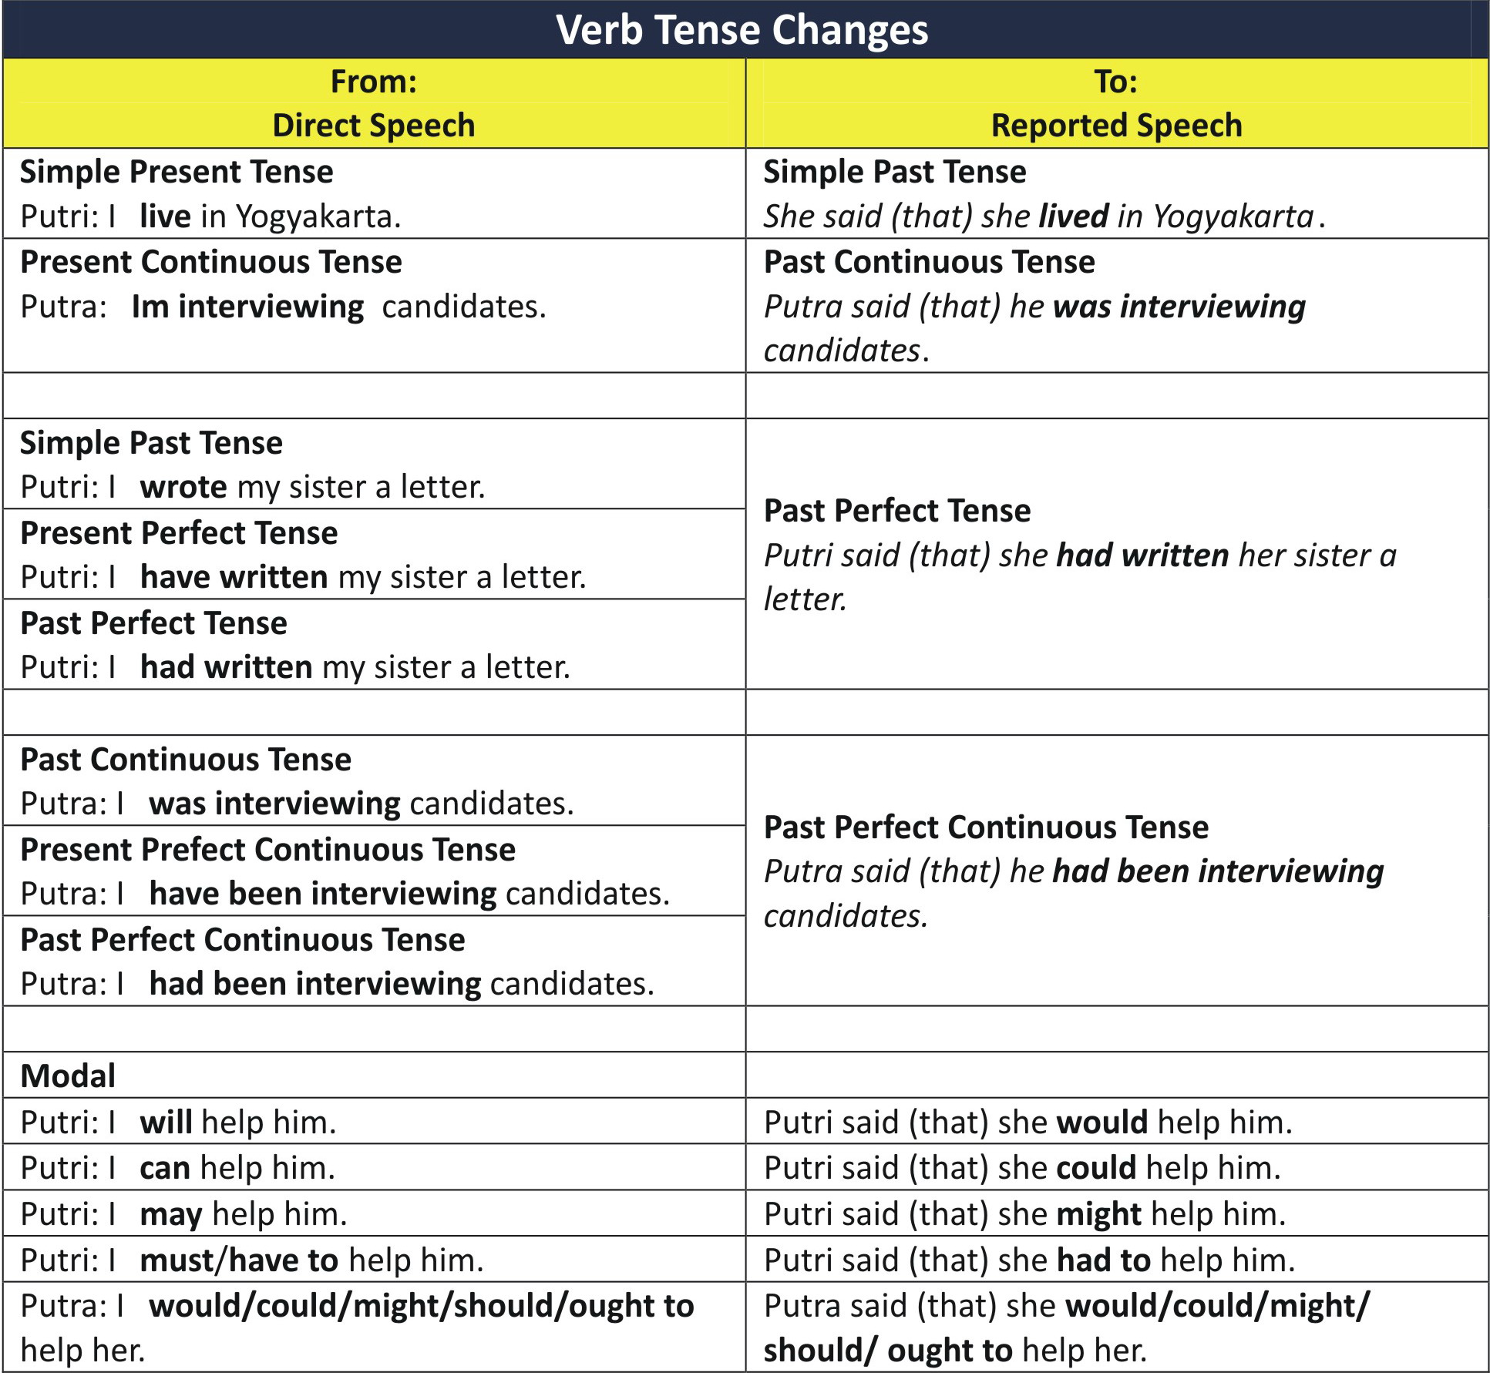
4. Если глагол, который вводит косвенную речь, находится в прошедшем времени, то соблюдается согласование времён.

Slide 6
/ed
Continuous=Progressive

Slide 7
5. Если в прямой речи были наречия места и времени, а так же указательные местоимения, то в косвенной речи они изменятся на подходящие по смыслу.
this - that этот - тот these - those эти - те here - there здесь - там now - then сейчас - тогда ago - before тому назад - раньше today - that day сегодня - в тот день tomorrow - the next day завтра - на следующий день yesterday - the day before вчера - накануне the day after tomorrow - two days later послезавтра - через два дня the day before tomorrow - two days before позавчера - два дня назад last morning - the previous morning вчера утром - прошлым утром и т.п.
He said, "I will do it the day after tomorrow". – He (that) he would do it two days later.
Он сказал: "Я сделаю это послезавтра". – Он сказал, что сделает это через два дня.

Slide 8
Правило изменения прямой речи на косвенную в побудительных предложениях
Повелительное действие (1), выраженное инфинитивом без частицы to в прямой речи, изменится на инфинитив с частицей to (2) в косвенной. That в таких предложениях не добавляется. Примечание: В отрицательной форме частица not употребляется перед частицей to. He asked/said me, "Close the window (1)". –
He asked/told me to close the window (2).
Он попросит меня: "Закрой окно". - Он попросил меня закрыть окно. или без указания на лицо He asked, “Don’t Close the window (1)". –
He told NOT to close the window (2).
Он попросил: "Закройте окно". - Он попросил закрыть окно.

Slide 9
Правила изменения прямой речи на косвенную в вопросительных предложениях
Вопросительные предложения в косвенной речи называются косвенными вопросами. Знак вопроса в таких предложениях не употребляется кроме случаев, когда в косвенном предложении вопросительной является главная часть. 1. Специальный вопрос (1) в прямой речи при изменении на косвенную становятся дополнительным придаточным предложением (2), которое соединяется с главной частью вопросительными словами из вопроса непосредственно. He asked me, "Who (1) has brought the letter?" - He asked me who had brought the letter (2). Он спросил меня: "Кто принёс письмо?" - Он спросил меня, кто принёс письмо. 2. Общий вопрос (1) в прямой речи изменяется на придаточное предложение (2) в косвенной и соединяется с главной частью союзами if/whether (ли) (2), при этом запятая не употребляется. He asked, "Do (1) you know her?" - He asked me if/whether (3) I knew her (2). Он спросил: "Ты её знаешь?". - Он спросил, знаю ли я её.

Slide 10
3. Краткие ответы в косвенной речи выражаются вспомогательным (1) или модальным глаголом (2), а время этих глаголов изменяется по правилу согласования времен (3).
Do (1) you know her? Ты её знаешь? No, I don't (1). - I answered, I didn't (3).
Нет, не знаю. - Я ответил, что не знаю. Can (2) you repair it? Ты можешь починить это? No, I can't (2). - I answered, I couldn't (3).
Нет, не могу. - Я ответил, что не могу.
Примечание: В официальной речи употребляются краткие ответы: I answered in the affirmative. Я ответил утвердительно. I answered in the negative. Я ответил отрицательно.

